Slide 1
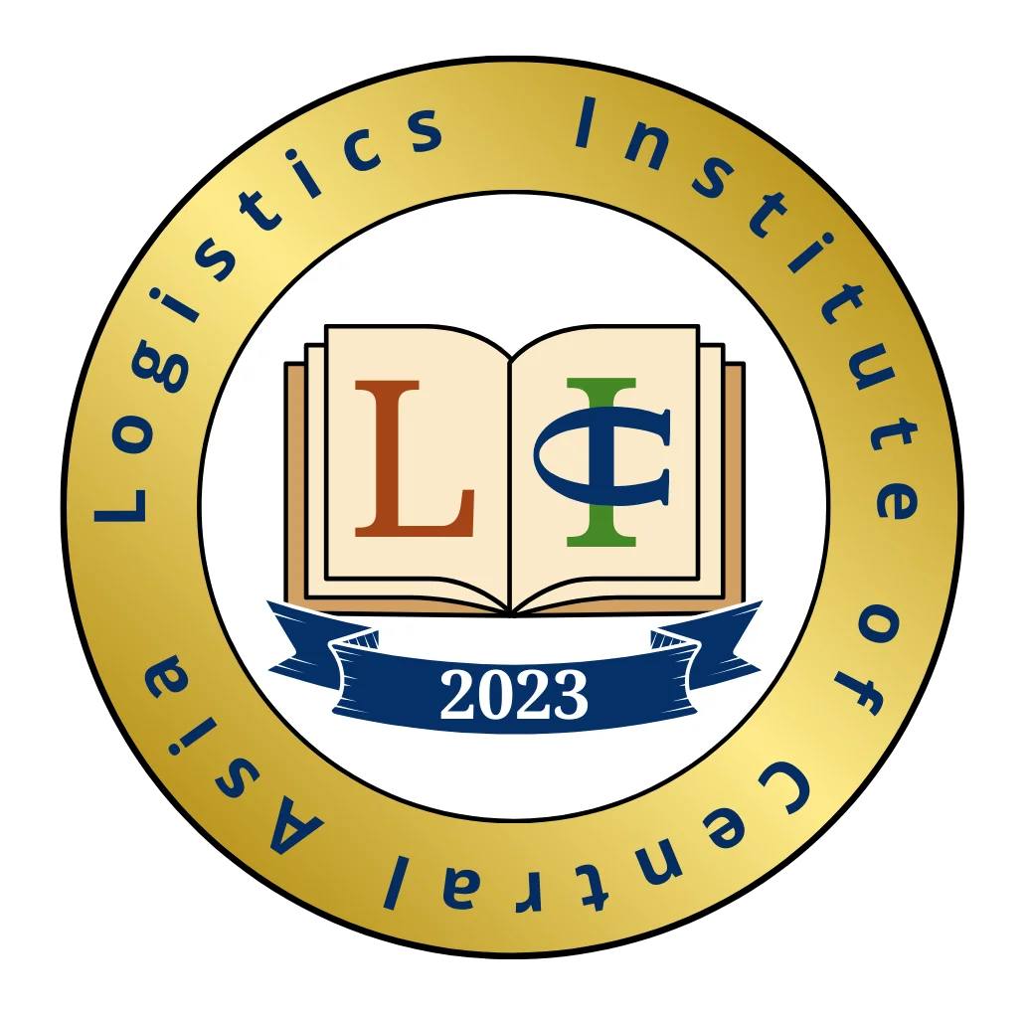

КУРС ПО ЛОГИСТИКЕ 2 · ПРАКТИЧЕСКАЯ ЛОГИСТИКА ДЛЯ МСП — ТАМОЖЕННОЕ ОФОРМЛЕНИЕ И ДОКУМЕНТАЦИЯ
S1. Международная логистика и торговые маршруты
Торговые блоки, транспортные коридоры и таможенная документация, обеспечивающая перемещение товаров через государственные границы.
Логистический Институт Центральной Азии
Кыргызская Республика, Бишкек
Июль 2026
Delivered in partnership with

Slide 2


Часть 1
Международные торговые маршруты и региональная логистика
Торговые блоки, морские транспортные коридоры, а также региональные мегатенденции и вызовы, формирующие логистику в Центральной Азии.
LOGISTICS INSTITUTE OF CENTRAL ASIA · FUNDAMENTALS OF LOGISTICS AND SUPPLY CHAIN MANAGEMENT
2

Slide 3


РЕГИОНАЛЬНАЯ ЛОГИСТИКА
Глобализация и логистическая функция
Сегодня организации имеют возможность работать как глобальные компании, рассматривая весь мир одновременно как потенциальный рынок сбыта и источник поставок.
Многие компании получают конкурентное преимущество, обслуживая мировые рынки и одновременно координируя распределенные закупки, производство и логистическую деятельность.
Глобальные рынки
Глобальные закупки
Координированная логистика
Спрос формируется и удовлетворяется за счет клиентов по всему миру.
Закупки и производство распределены между различными странами.
Транспортировка, складирование и управление запасами должны осуществляться как единая сеть.
Source: Christopher, M. (2016). Logistics & Supply Chain Management (5th ed.). Pearson Education.
LOGISTICS INSTITUTE OF CENTRAL ASIA · FUNDAMENTALS OF LOGISTICS AND SUPPLY CHAIN MANAGEMENT
3

Slide 4





РЕГИОНАЛЬНАЯ ЛОГИСТИКА
Глобальные торговые маршруты и региональные торговые блоки
Торговые маршруты — это физические и цифровые пути, соединяющие предложение и спрос; экономические блоки — это межгосударственные соглашения, направленные на снижение торговых барьеров. Наиболее значимые для Кыргызстана блоки:
ЕАЭС
CAREC
ВТО
Евразийский экономический союз — 5 государств-членов. Таможенный союз: отсутствие внутренних таможенных пошлин, гармонизированные правила и упрощенное пересечение границ.
Программа Центральноазиатского регионального экономического сотрудничества — 11 стран-участниц. Основные направления: развитие транспортных коридоров, упрощение торговли и модернизация пограничной инфраструктуры.
Всемирная торговая организация. Кыргызстан вступил в нее в 1998 году, став первой страной Центральной Азии, присоединившейся к ВТО.
BRI
Европейский союз
RCEP
Инициатива «Один пояс — один путь». Не является торговым блоком, но имеет большое значение для развития региональной логистической инфраструктуры.
Крупный рынок сбыта и важный источник нормативных требований для экспортеров из Центральной Азии.
Кыргызстан не является участником, однако значительная часть импорта поступает из 15 стран-членов RCEP: 10 государств АСЕАН, а также Китая, Японии, Южной Кореи, Австралии и Новой Зеландии.
Sources: Eurasian Economic Commission (eec.eaeunion.org); CAREC Institute / Asian Development Bank (carecprogram.org); WTO, Kyrgyz Republic and the WTO (wto.org); ASEAN Secretariat, RCEP (asean.org).
LOGISTICS INSTITUTE OF CENTRAL ASIA · FUNDAMENTALS OF LOGISTICS AND SUPPLY CHAIN MANAGEMENT
4

Slide 5
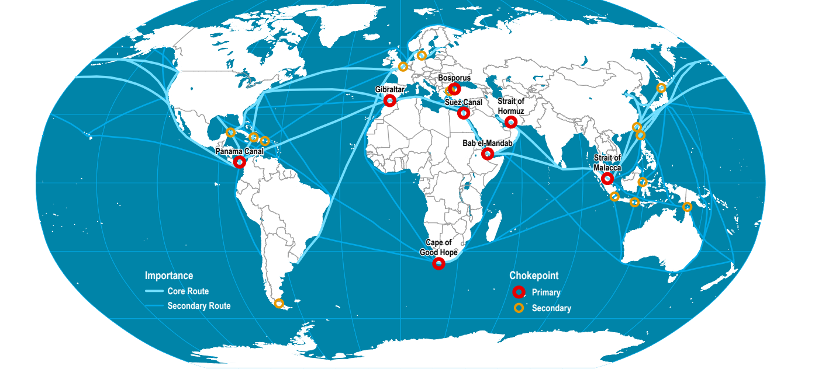
РЕГИОНАЛЬНАЯ ЛОГИСТИКА
Глобальные торговые маршруты: ключевые морские узкие места
Небольшое количество узких морских проходов и каналов обеспечивает непропорционально большую долю мировой торговли — закрытие любого из них оказывает цепное воздействие на глобальную логистику.
Source: Rodrigue, J-P. (2020). Map of Main Maritime Routes. The Geography of Transport Systems, Hofstra University. porteconomicsmanagement.org
LOGISTICS INSTITUTE OF CENTRAL ASIA · FUNDAMENTALS OF LOGISTICS AND SUPPLY CHAIN MANAGEMENT
5

Slide 6
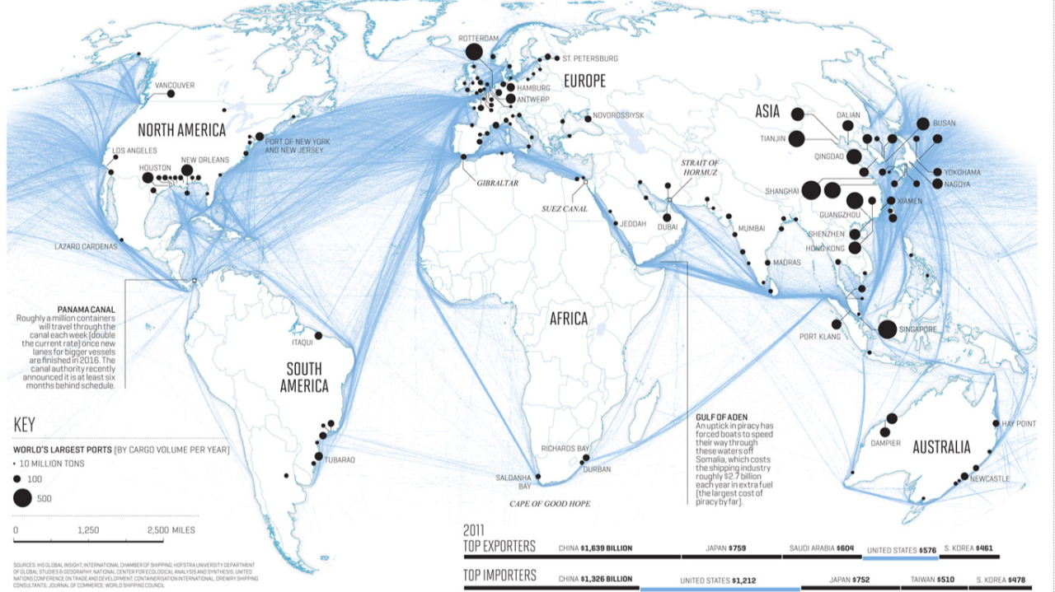

РЕГИОНАЛЬНАЯ ЛОГИСТИКА
Глобальные морские торговые маршруты и крупнейшие порты
Контейнерные перевозки сосредоточены вокруг небольшого числа крупнейших портов Азии, Европы и Северной Америки, соединенных густой сетью основных морских транспортных маршрутов.
Source: Hofstra University, Dept. of Global Studies & Geography; IHS Global Insight; UNCTAD; World Shipping Council.
LOGISTICS INSTITUTE OF CENTRAL ASIA · FUNDAMENTALS OF LOGISTICS AND SUPPLY CHAIN MANAGEMENT
6

Slide 7






РЕГИОНАЛЬНАЯ ЛОГИСТИКА
Мегатенденции, меняющие логистику
Рост электронной коммерции
Неуклонная конкуренция
Урбанизация
Мобильные и носимые вычислительные устройства
Роботизация и автоматизация
Датчики и Интернет вещей (IoT)
Большие данные и прогнозная аналитика
Source: Winkelhaus, S., & Grosse, E. H. (2020). Logistics 4.0: A systematic review towards a new logistics system. International Journal of Production Research, 58(1), 18–43.
LOGISTICS INSTITUTE OF CENTRAL ASIA · FUNDAMENTALS OF LOGISTICS AND SUPPLY CHAIN MANAGEMENT
7

Slide 8







РЕГИОНАЛЬНАЯ ЛОГИСТИКА
Современные вызовы глобального управления логистикой и цепями поставок (LSCM)
Удлиняющиеся и сложные цепи поставок
Ограничения пропускной способности: инфраструктура и человеческие ресурсы
Увеличение запасов из-за расширения ассортимента
Множество вариантов консолидации и выбора видов транспорта
Увеличенные и ненадежные сроки поставки
Потребление энергии
Воздействие на окружающую среду
Политические и социальные проблемы
Source: Christopher, M., & Holweg, M. (2011). “Supply Chain 2.0”: Managing supply chains in the era of turbulence. International Journal of Physical Distribution & Logistics Management, 41(1), 63–82.
LOGISTICS INSTITUTE OF CENTRAL ASIA · FUNDAMENTALS OF LOGISTICS AND SUPPLY CHAIN MANAGEMENT
8
Notes:
Global Market Forces
Pressures created by foreign competitors (even at home market)
Opportunities created by foreign customers (to defend home market)
Much of the demand growth available is in foreign and emerging markets
Global proliferation of information (product exposure through internet)
Global Cost Forces
Cost forces often dictate global location decisions
cheaper unskilled and skilled labor (y2k programming)
Capital costs of building new facilities
Regulation for polluting industries
Political and Economic Forces
Exchange rate fluctuation
Regional trade agreement

Slide 9


РЕГИОНАЛЬНАЯ ЛОГИСТИКА
Ключевые проблемы логистического сектора Центральной Азии
Политика и процедуры
Инфраструктура
Человеческие ресурсы
Системы и технологии
Медленные процедуры, неофициальные платежи, повторные проверки; отсутствие гармонизированных правил между странами; длительные ожидания и высокая стоимость транзита.
Устаревшие дороги и ограниченные возможности мультимодальных перевозок сдерживают пропускную способность и надежность.
Нехватка водителей и ограниченное профессиональное обучение в секторе.
Значительная зависимость от бумажных процессов; ограниченное использование электронных систем для таможенного оформления и отслеживания грузов.
Source: Asian Development Bank / CAREC Institute, Corridor Performance Measurement and Monitoring (CPMM) reports (carecprogram.org).
LOGISTICS INSTITUTE OF CENTRAL ASIA · FUNDAMENTALS OF LOGISTICS AND SUPPLY CHAIN MANAGEMENT
9

Slide 10
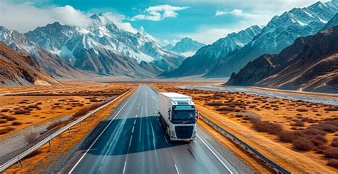


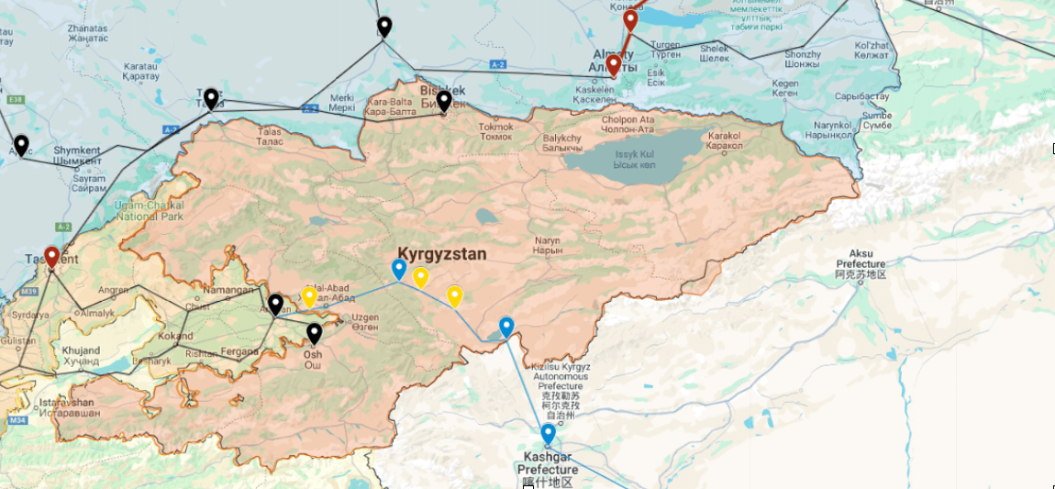
РЕГИОНАЛЬНАЯ ЛОГИСТИКА
Логистический сектор Кыргызстана: география и зависимость
~94%
Горная география
Сезонные ограничения — оползни, закрытие дорог и задержки, связанные с погодными условиями.
Отсутствие выхода к морю
Зависимость от транзита через соседние страны — Китай, Казахстан и Узбекистан.
объема грузовых перевозок осуществляется автомобильным транспортом
Sources: Course estimate, based on regional transport assessments; Asian Development Bank, Kyrgyz Republic country transport-sector reports (adb.org).
LOGISTICS INSTITUTE OF CENTRAL ASIA · FUNDAMENTALS OF LOGISTICS AND SUPPLY CHAIN MANAGEMENT
10
Notes:
Mountainous Geography & Seasonal Disruptions. Infrastructure must pass through high-altitude terrain prone to snow, landslides, and closures, causing frequent delays and high maintenance costs.
Dependence on Transit Through Neighboring Countries, As a landlocked state with limited rail links, Kyrgyzstan relies heavily on Kazakhstan, China, and Uzbekistan, making it vulnerable to border bottlenecks and political changes.
Underdeveloped Transport & Logistics Infrastructure. Roads, railways, logistics centers, and multimodal facilities remain insufficient and outdated, limiting efficiency and competitiveness.
Weak Customs Efficiency & Limited Digitalization. Border procedures are often slow, manual, and inconsistent, with inadequate use of digital tools for documentation, tracking, and risk management.
Financing Gaps & Limited Investment. Large projects (like the CKU Railway) face funding challenges, while domestic logistics companies struggle with aging fleets, low capital, and difficulty accessing credit.

Slide 11



РЕГИОНАЛЬНАЯ ЛОГИСТИКА
Логистический сектор Кыргызстана: структурные проблемы
Недостаточно развитая транспортная и логистическая инфраструктура
Неэффективные таможенные процессы и административные барьеры
Отставание в цифровой трансформации
Недостаток современных складов и логистических хабов
Высокие логистические и транспортные затраты
Source: Asian Development Bank / CAREC Institute, Corridor Performance Measurement and Monitoring (CPMM) reports (carecprogram.org).
LOGISTICS INSTITUTE OF CENTRAL ASIA · FUNDAMENTALS OF LOGISTICS AND SUPPLY CHAIN MANAGEMENT
11

Slide 12

Часть 2
Международная торговая документация и таможенный процесс
От участников трансграничной сделки до документов, необходимых для таможенного оформления товаров.
LOGISTICS INSTITUTE OF CENTRAL ASIA · FUNDAMENTALS OF LOGISTICS AND SUPPLY CHAIN MANAGEMENT
12

Slide 13
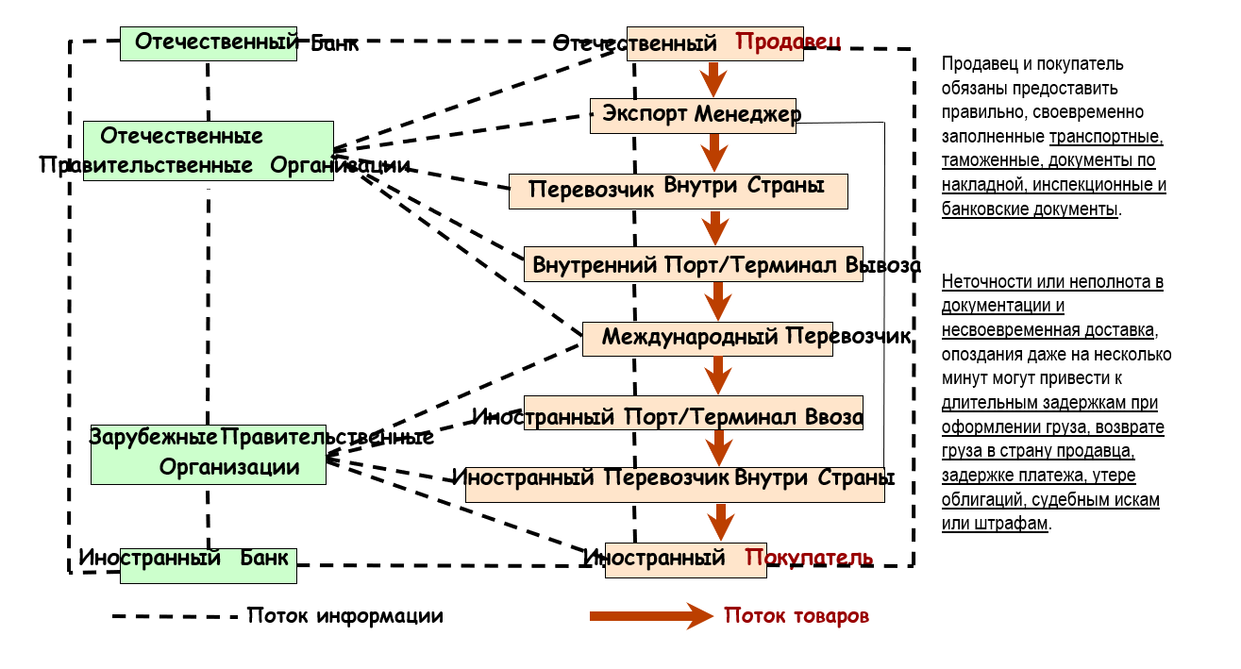
ТОРГОВАЯ ДОКУМЕНТАЦИЯ
Основные участники международных сделок
Продавец и покупатель должны предоставить полный комплект транспортных, таможенных, инвойсных, инспекционных и банковских документов правильно и своевременно — даже небольшие ошибки или задержки могут привести к задержкам в оформлении груза, возврату товара, задержкам платежей или штрафам.
LOGISTICS INSTITUTE OF CENTRAL ASIA · FUNDAMENTALS OF LOGISTICS AND SUPPLY CHAIN MANAGEMENT
13
Notes:
Inaccuracies or incompleteness in the documentation and late delivery, even if only by
minutes, can result in long delays for freight clearance, return of the cargo to the seller’s country, delays in payment, loss of bond money, legal action or fines.

Slide 14




ТОРГОВАЯ ДОКУМЕНТАЦИЯ
The International Trade Business Process
1.
Заявление на открытие аккредитива
2.
Заявление в соответствующий банк
9.
Коносамент передан Покупателю
5.
Коносамент представлен
7.
Коносамент передан
Покупатель
Банк Покупателя
Банк Продавца
Продавец
8.
Оплата
10.
Оплата
6.
Оплата
13.
Товары прибывают после разгрузки
12.
Коносамент используется для получения груза
4.
Капитан издает чистый коносамент
3.
Товары
погружены
11.
Груз прибывает
LOGISTICS INSTITUTE OF CENTRAL ASIA · FUNDAMENTALS OF LOGISTICS AND SUPPLY CHAIN MANAGEMENT
14

Slide 15
ТОРГОВАЯ ДОКУМЕНТАЦИЯ
Выбор агентов и представителей
На этом рисунке показано, каким образом грузоотправители должны оценивать все типы транспортных операторов, агентств и поставщиков услуг, чтобы достичь их окончательных общих транспортных расходов. Эта оценка общей стоимости возвращается к выбору режима транспорта, который организация может изменить, чтобы получить максимально возможную ценность.
ОПРЕДЕЛИТЕ ВНУТРЕННИЕ ПОТРЕБНОСТИ ТОВАРОВ
ВЫБЕРИТЕ ВИД(Ы)
ТРАНСПОРТА
ОБРАТНАЯ
Выберите предложения
СВЯЗЬ
Всемодальтный / Мульти –
Экспедиторы
Таможенные
брокеры
модальный транспорт
SERVICES REQUIRED
Упаковка и
Таможенное
Консультирование
Формальности
Страхование
Складирование
И Погрузочные
Работы
Ввоза/Вывоза
СТОИМОСТЬ ТРАНСПОРТНЫХ ОПЦИЙ, ВКЛЮЧАЯ УСЛУГИ
LOGISTICS INSTITUTE OF CENTRAL ASIA · FUNDAMENTALS OF LOGISTICS AND SUPPLY CHAIN MANAGEMENT
15

Slide 16


ТОРГОВАЯ ДОКУМЕНТАЦИЯ
Судоходные и грузовые агенты
Судовые
маклеры
Экспедиторы
Они получают комиссию, представляя интересы одной или нескольких судоходных компаний
Транспортные
агенты
Они выступают в качестве представителя судовладельца и связи с портовыми властями
Таможенные
брокеры
Лайнерные
агенты
Они занимаются подготовкой, подписанием и представлением таможенных деклараций
Они выступают в качестве посредников между операторами грузоотправителей и операторов лайнеров
LOGISTICS INSTITUTE OF CENTRAL ASIA · FUNDAMENTALS OF LOGISTICS AND SUPPLY CHAIN MANAGEMENT
16

Slide 17



ТОРГОВАЯ ДОКУМЕНТАЦИЯ
Традиционная роль экспедитора (Freight Forwarder)
Экспедиторы и судовые агенты заключают договоры перевозки от имени владельца товара — выступая посредниками для отправителя или импортера (иногда это одна и та же сторона):
Транспортировка
Таможенное оформление
Страхование
Доставка покупателю
Организация перевозки товаров от места отправления до места назначения.
Обработка таможенных процедур и подготовка документации.
Организация страхового покрытия для груза.
Обеспечение окончательной передачи товара покупателю.
Source: Ramberg, J. (1998). Unification of the law of international freight forwarding. Uniform Law Review, 3(1), 5–15.
LOGISTICS INSTITUTE OF CENTRAL ASIA · FUNDAMENTALS OF LOGISTICS AND SUPPLY CHAIN MANAGEMENT
17
Notes:
Freight forwarding and shipping agents are responsible for concluding contracts of carriage on behalf of the owner of the goods to be transported.
They are intermediaries who act on behalf of the shipper or importer (who may sometimes be the same).

Slide 18
ТОРГОВАЯ ДОКУМЕНТАЦИЯ
Обязанности экспедитора (I): Работа от имени отправителя
Когда экспедитор нанят отправителем (экспортером или импортером — в зависимости от используемого Инкотермс), он обычно:
Консультирует по выбору наиболее подходящего вида транспорта.
Организует бронирование места на судне, поезде или самолете.
Принимает груз; осуществляет упаковку в контейнеры или размещение на паллетах.
Хранит товары в процессе транзита до момента погрузки на транспортное средство.
Организует страхование груза; взвешивает и измеряет товары.
Подготавливает погрузку и, при необходимости, перегрузку (трансшипмент).
Перевозит товары до указанного порта или аэропорта отправления.
Source: Cain, M. (2014). Complexity, confusion and the multifaceted legal roles of the international freight forwarder. Macquarie Law Journal, 14, 13.
LOGISTICS INSTITUTE OF CENTRAL ASIA · FUNDAMENTALS OF LOGISTICS AND SUPPLY CHAIN MANAGEMENT
18

Slide 19
ТОРГОВАЯ ДОКУМЕНТАЦИЯ
Обязанности экспедитора (II): Работа от имени импортера
Когда экспедитор нанят импортером (независимо от того, является ли импортер также отправителем), он обычно:
Отслеживает перемещение товаров.
Получает и контролирует документы, связанные с грузом.
Обеспечивает подготовку таможенных документов заранее.
Принимает груз; контролирует его хранение во время перегрузок.
Оказывает содействие в таможенном оформлении.
Доставляет товары получателю.
Source: Cain, M. (2014). Complexity, confusion and the multifaceted legal roles of the international freight forwarder. Macquarie Law Journal, 14, 13.
LOGISTICS INSTITUTE OF CENTRAL ASIA · FUNDAMENTALS OF LOGISTICS AND SUPPLY CHAIN MANAGEMENT
19

Slide 20
ТОРГОВАЯ ДОКУМЕНТАЦИЯ
Портовые услуги, таможенные зоны и режимы таможенного оформления
Таможенные зоны и портовые услуги
Режимы таможенного оформления
Морская таможенная зона обычно простирается на 3–12 морских миль от береговой линии в сторону моря (примерное значение — зависит от законодательства конкретной страны).
Наземные таможенные зоны обычно распространяются на 30–60 км вглубь территории страны и предусматривают специальные полномочия по проведению проверок.
На портах, в аэропортах и на пограничных переходах доступны услуги по хранению, погрузке и разгрузке — используемый Инкотермс определяет, кто оплачивает соответствующие расходы.
Товары для экспорта
Товары, импортируемые для внутреннего потребления
Временный ввоз (уплата пошлин и налогов приостанавливается до момента реэкспорта)
Таможенный транзит (перемещение товаров внутри страны под таможенным контролем)
Таможенная декларация должна быть подана после прибытия товаров в установленный срок. Ответственность за это несет импортер, владелец товара или его представитель.
Source: World Customs Organization, customs procedures guidance (wcoomd.org); national customs codes — figures shown are illustrative and jurisdiction-dependent.
LOGISTICS INSTITUTE OF CENTRAL ASIA · FUNDAMENTALS OF LOGISTICS AND SUPPLY CHAIN MANAGEMENT
20
Notes:
You also need to be clear about who is responsible for customs clearance & for paying any taxes or duties

Slide 21

ТОРГОВАЯ ДОКУМЕНТАЦИЯ
Таможенное оформление
Товары иногда должны храниться на границе до момента их таможенного оформления (обычно до 45 дней для товаров, импортируемых морским транспортом, и до 15 дней в других случаях).
Таможенные органы обычно применяют различные таможенные режимы:
      «Товары для экспорта»
      «Товары, импортируемые для внутреннего потребления»
      «Режим временного ввоза» (приостановление уплаты импортных пошлин и налогов для того, чтобы товары могли быть переработаны и затем реэкспортированы)
      «Таможенный транзит» (перемещение товаров внутри страны под таможенным контролем)
Таможенная декларация должна быть подана, как правило, после прибытия товаров и в установленный срок (при ввозе и вывозе товаров с таможенной территории).
Ответственность за это несет импортер, владелец товаров или его представитель.
Source: World Customs Organization (2022). Harmonized System nomenclature (wcoomd.org); Forrester, I., & Odarda, O. E. The Agreement on Customs Valuation, in The World Trade Organization: Legal, Economic and Political Analysis. Springer.
LOGISTICS INSTITUTE OF CENTRAL ASIA · FUNDAMENTALS OF LOGISTICS AND SUPPLY CHAIN MANAGEMENT
21

Slide 22
ТОРГОВАЯ ДОКУМЕНТАЦИЯ
Как устанавливаются ставки таможенных пошлин
Пошлины чаще всего взимаются адвалорным методом (на основе стоимости товаров), хотя в некоторых тарифных позициях также используются специфические ставки (за единицу товара).
Большинство стран классифицируют товары с использованием Гармонизированной системы (HS), которая включает более 1 000 категорий товаров и поддерживается Всемирной таможенной организацией.
Ставки значительно различаются от страны к стране, отражая различные приоритеты торговой политики, согласованные тарифные обязательства и соглашения о свободной торговле, потребности в доходах, а также защиту внутренних отраслей промышленности.
Лицо, подающее декларацию, несет ответственность за правильную идентификацию товаров и применение соответствующего тарифного кода.
Source: World Customs Organization (2022). Harmonized System nomenclature (wcoomd.org); Forrester, I., & Odarda, O. E. The Agreement on Customs Valuation, in The World Trade Organization: Legal, Economic and Political Analysis. Springer.
LOGISTICS INSTITUTE OF CENTRAL ASIA · FUNDAMENTALS OF LOGISTICS AND SUPPLY CHAIN MANAGEMENT
21

Slide 23
ТОРГОВАЯ ДОКУМЕНТАЦИЯ
Расчет облагаемой (таможенной) стоимости
Стоимость, используемая для расчета таможенной пошлины — «таможенная стоимость с учетом доставки» (landed rateable value) — состоит из трех компонентов:
Стоимость товара + Расходы на перевозку + Страхование / обработка
= Облагаемая (итоговая) таможенная стоимость
«Страхование / обработка» соответствует стоимости страхования, когда товары поставляются на условиях CIF (Cost, Insurance, Freight — стоимость, страхование, фрахт).
Полученная облагаемая стоимость является базой, к которой применяется соответствующая ставка таможенной пошлины.
Source: WTO Agreement on Implementation of Article VII of the GATT 1994 (Customs Valuation Agreement); Forrester & Odarda, The Agreement on Customs Valuation, Springer.
LOGISTICS INSTITUTE OF CENTRAL ASIA · FUNDAMENTALS OF LOGISTICS AND SUPPLY CHAIN MANAGEMENT
22

Slide 24
ТОРГОВАЯ ДОКУМЕНТАЦИЯ
Требования к таможенной документации
Информация, необходимая в декларации
Дополнительные подтверждающие документы
Наименования и адреса импортера, поставщика и декларанта
Идентификация транспортного средства
Количество, маркировка и вес всех упаковочных мест
Тарифная классификация, стоимость и происхождение товаров
Ставки пошлин и предлагаемый способ оплаты
Дата, место и подпись декларанта
Дополнительные подтверждающие документы
Коммерческий / консульский инвойс
Сертификат происхождения
Упаковочный лист и весовой лист
Транспортный документ (коносамент, накладная и т.д.)
Страховой сертификат, если требуется
Сертификат инспекции или специальные лицензии, если требуется
Source: World Customs Organization, customs declaration guidance (wcoomd.org).
LOGISTICS INSTITUTE OF CENTRAL ASIA · FUNDAMENTALS OF LOGISTICS AND SUPPLY CHAIN MANAGEMENT
23

Slide 25


ТОРГОВАЯ ДОКУМЕНТАЦИЯ
Коносамент (Bill of Lading): три основные функции
Документ, подтверждающий право собственности
Доказательство договора перевозки
Расписка о получении груза
Право собственности на товары может быть передано путем индоссамента и передачи коносамента.
Фиксирует условия, согласованные между отправителем и перевозчиком.
Подтверждает, что перевозчик получил указанные товары в заявленном состоянии.
Форматы коносамента (Bill of Lading) различаются в зависимости от судоходной компании и класса судна.
Source: Bill of lading as document of title / Bill of lading as receipt. In Commercial Shipping Handbook (2013). Informa Law from Routledge.
LOGISTICS INSTITUTE OF CENTRAL ASIA · FUNDAMENTALS OF LOGISTICS AND SUPPLY CHAIN MANAGEMENT
24

Slide 26
ТОРГОВАЯ ДОКУМЕНТАЦИЯ
Коносамент (B/L): основные компоненты
Лицевая сторона (Front)
Обратная сторона (Back)
Расписание информации, относящейся к перевозке
Данные об отправителе, получателе и стороне уведомления
Описание, маркировка и количество товаров
Судно, порты погрузки и выгрузки
Стандартные договорные положения
Условия перевозки, установленные перевозчиком
Положения об ответственности, юрисдикции и общей аварии
Source: Bill of lading as document of title. In Commercial Shipping Handbook (2013). Informa Law from Routledge.
LOGISTICS INSTITUTE OF CENTRAL ASIA · FUNDAMENTALS OF LOGISTICS AND SUPPLY CHAIN MANAGEMENT
25

Slide 27

ТОРГОВАЯ ДОКУМЕНТАЦИЯ
Документы для мультимодальных перевозок
Комбинированный транспортный коносамент (Combined Transport Bill of Lading)
Выдается оператором комбинированных перевозок для покрытия мультимодальной перевозки по одному документу.
Контейнерный коносамент (Container Bill of Lading)
Охватывает перевозку товаров от порта до порта для контейнерных перевозок.
Групповой коносамент (Groupage Bill of Lading)
Экспедиторы хранят грузы до тех пор, пока они не будут объединены в груз оптимального размера.
Source: FIATA (International Federation of Freight Forwarders Associations), model transport document rules (fiata.org).
LOGISTICS INSTITUTE OF CENTRAL ASIA · FUNDAMENTALS OF LOGISTICS AND SUPPLY CHAIN MANAGEMENT
26
Notes:
Lading means the action of loading a ship, truck, or plane, or the cargo and freight being carried inside it.
A standard bill of lading compares to another document depending on the specific types being contrasted, most commonly a Master Bill of Lading (MBL) versus a House Bill of Lading (HBL), or a Straight versus a Negotiable bill of lading

Slide 28
ТОРГОВАЯ ДОКУМЕНТАЦИЯ
Договоры перевозки при условиях CIF Incoterm
Один договор купли-продажи по условиям CIF Incoterm может включать три отдельных договора перевозки, каждый из которых регулируется своим транспортным документом:
Договор 1
Поставщик → Экспортный порт
Договор 2
Экспортный порт → Импортный порт
Договор 3
Импортный порт → Покупатель
Документ: Накладная (Waybill)
Документ: Коносамент (Bill of Lading)
Документ: Накладная (Waybill)
Оплачивается поставщиком
Основная перевозка
Оплачивается покупателем
Основной договор купли-продажи — Инкотермс: CIF
Source: Rowbotham, M. (2025). The International Commercial Terms of Delivery (Incoterms). In Managing International Trade Risk. Routledge; ICC Incoterms 2020.
LOGISTICS INSTITUTE OF CENTRAL ASIA · FUNDAMENTALS OF LOGISTICS AND SUPPLY CHAIN MANAGEMENT
27

Slide 29
ТОРГОВАЯ ДОКУМЕНТАЦИЯ
Транспортные документы: авианакладная и CIM
Авианакладная (Air Waybill, AWB)
CIM
Не является документом, подтверждающим право собственности — это только расписка о получении товара и уведомление о доставке получателю.
В настоящее время переведена в цифровой формат как e-AWB с использованием сети IATA.
Общий набор условий и правил, применяемых к железнодорожным перевозкам через международные границы.
Снижает задержки при таможенном оформлении в транзитных странах.
Sources: International Air Transport Association, e-AWB (iata.org); Intergovernmental Organisation for International Carriage by Rail (OTIF), CIM Uniform Rules (otif.org).
LOGISTICS INSTITUTE OF CENTRAL ASIA · FUNDAMENTALS OF LOGISTICS AND SUPPLY CHAIN MANAGEMENT
28
Notes:
The acronym CIM stands for Convention Internationale concernant le Transport des Marchandises par Chemin de Fer (International Convention concerning the Carriage of Goods by Rail). It operates under the legal framework of the OTIF Convention concerning International Carriage by Rail (COTIF). [1, 2]

Slide 30
ТОРГОВАЯ ДОКУМЕНТАЦИЯ
Транспортные документы для автомобильных перевозок: CMR
CMR — это стандартный юридический транспортный документ, сопровождающий товары при международных автомобильных перевозках — особый вид накладной для грузовых автоперевозок.
Он служит доказательством договора перевозки между отправителем, перевозчиком и получателем.
Перевозчик обязан проверить: точность данных в транспортной накладной; количество и маркировку грузовых мест; видимое состояние упаковки; общий вес товара.
В отличие от коносамента, CMR не передает право собственности на товар — он только подтверждает договор перевозки и содержит информацию о перевозке и грузе.
Sources: Schelin, J. (2016). CMR Convention in a law and economics perspective. Uniform Law Review, 21(4), 434–450; UNECE, Convention on the Contract for the International Carriage of Goods by Road (CMR), 1956.
LOGISTICS INSTITUTE OF CENTRAL ASIA · FUNDAMENTALS OF LOGISTICS AND SUPPLY CHAIN MANAGEMENT
29

Slide 31
ТОРГОВАЯ ДОКУМЕНТАЦИЯ
Система TIR
TIR (Transports Internationaux Routiers / Международные автомобильные перевозки) — это международная процедура таможенного транзита.
Она позволяет опломбированным грузовым автомобилям или контейнерам пересекать несколько международных границ с минимальными таможенными формальностями, используя единую таможенную гарантию.
Это сокращает задержки на границах транзитных стран для контейнеров, опломбированных таможенными органами.
Уплата пошлин гарантируется ассоциацией, выдающей карнеты TIR — таможенное разрешение, позволяющее транспортному средству пересекать международную границу в течение ограниченного периода.
Source: UNECE, Customs Convention on the International Transport of Goods under Cover of TIR Carnets (TIR Convention), 1975 (unece.org).
LOGISTICS INSTITUTE OF CENTRAL ASIA · FUNDAMENTALS OF LOGISTICS AND SUPPLY CHAIN MANAGEMENT
30
Notes:
TIR stands for Transports Internationaux Routiers (French for International Road Transport), which is a global customs transit system that allows goods to be shipped securely across multiple international borders without undergoing repeated, time-consuming inspections at every stop.

Slide 32
ТОРГОВАЯ ДОКУМЕНТАЦИЯ
Шесть шагов при импорте товаров из-за рубежа
Почему это важно: неточная или неполная документация, а также несвоевременная доставка могут привести к задержкам в таможенном оформлении, задержкам платежей, убыткам, судебным разбирательствам или штрафам. Каждый документ должен проверяться на подлинность, соблюдение сроков, соответствие договору/кредитным условиям и точность данных.
1
Подтвердить требуемое качество и количество поставляемого товара.
2
Согласовать, кто будет обеспечивать и оплачивать транспортировку, страхование и другие услуги.
3
Согласовать наиболее подходящие условия и способы оплаты.
4
Согласовать любые соответствующие специальные требования или условия до отправки товара или при его доставке.
5
Определить, когда и где ответственность за товар перейдет к вам.
6
Согласовать юрисдикцию, применимую к договору, и процедуры разрешения споров.
Source: Rushton, A., Croucher, P., & Baker, P. (2022). The Handbook of Logistics and Distribution Management (6th ed.). Kogan Page; ICC Incoterms 2020.
LOGISTICS INSTITUTE OF CENTRAL ASIA · FUNDAMENTALS OF LOGISTICS AND SUPPLY CHAIN MANAGEMENT
31

Slide 33

ТОРГОВАЯ ДОКУМЕНТАЦИЯ
Документация
Документация является важной частью процесса импорта и экспорта.
Неточность или неполнота документации, а также несвоевременное предоставление документов могут привести к задержкам в таможенном оформлении и оплате, убыткам, судебным разбирательствам и штрафам.
Каждый документ должен тщательно проверяться на:
  Подлинность
  Сроки предоставления и сроки действия
  Соответствие требованиям договора и кредитным условиям
  Точность и полноту
LOGISTICS INSTITUTE OF CENTRAL ASIA · FUNDAMENTALS OF LOGISTICS AND SUPPLY CHAIN MANAGEMENT
30
Notes:
TIR stands for Transports Internationaux Routiers (French for International Road Transport), which is a global customs transit system that allows goods to be shipped securely across multiple international borders without undergoing repeated, time-consuming inspections at every stop.

Slide 34
COURSE REFERENCE
Ссылки (1/3)
Cain, M. (2014). Complexity, confusion and the multifaceted legal roles of the international freight forwarder. Macquarie Law Journal, 14, 13.
Christopher, M. (2016). Logistics & Supply Chain Management (5th ed.). Pearson Education.
Christopher, M., & Holweg, M. (2011). “Supply Chain 2.0”: Managing supply chains in the era of turbulence. International Journal of Physical Distribution & Logistics Management, 41(1), 63–82. https://doi.org/10.1108/09600031111101439
Commercial Shipping Handbook (2013). Bill of lading as document of title; Bill of lading as receipt. Informa Law from Routledge. https://doi.org/10.4324/9781315832685-18
Czinkota, M. R., & Ronkainen, I. A. (2013). International Marketing (10th ed.). Cengage Learning.
Eurasian Economic Commission. Eurasian Economic Union: Member states. eec.eaeunion.org
Forrester, I., & Odarda, O. E. The Agreement on Customs Valuation. In The World Trade Organization: Legal, Economic and Political Analysis. Springer. https://doi.org/10.1007/0-387-22688-5_12
International Air Transport Association. Electronic Air Waybill (e-AWB). iata.org
International Chamber of Commerce. (2007). ICC Uniform Customs and Practice for Documentary Credits (UCP 600). ICC Publication No. 600.
International Chamber of Commerce. (2019). Incoterms 2020. ICC Publication No. 723E.
Intergovernmental Organisation for International Carriage by Rail (OTIF). CIM Uniform Rules. otif.org
LOGISTICS INSTITUTE OF CENTRAL ASIA · FUNDAMENTALS OF LOGISTICS AND SUPPLY CHAIN MANAGEMENT
32

Slide 35
COURSE REFERENCE
Ссылки (2/3)
Poliak, M., & Salamakhina, E. (2024). Ensuring fair compensation: Analyzing and adjusting freight forwarder liability limits. Logistics, 8(2), 42. https://doi.org/10.3390/logistics8020042
Ramberg, J. (1998). Unification of the law of international freight forwarding. Uniform Law Review, 3(1), 5–15. https://doi.org/10.1093/ulr/3.1.5
Rodrigue, J-P. (2020). Map of Main Maritime Routes. The Geography of Transport Systems, Hofstra University. porteconomicsmanagement.org
Rowbotham, M. (2025). The International Commercial Terms of Delivery (Incoterms). In Managing International Trade Risk. Routledge. https://doi.org/10.4324/9781003341345-3
Rushton, A., Croucher, P., & Baker, P. (2022). The Handbook of Logistics and Distribution Management (6th ed.). Kogan Page.
Sahakyan, M. (2022). China's Belt and Road Initiative and Central Asia. In The Belt and Road Initiative in Asia, Africa, and Europe. Routledge. https://doi.org/10.4324/9781003156246-8
Schelin, J. (2016). CMR Convention in a law and economics perspective. Uniform Law Review, 21(4), 434–450. https://doi.org/10.1093/ulr/unw035
United Nations Economic Commission for Europe (UNECE). Convention on the Contract for the International Carriage of Goods by Road (CMR), 1956. unece.org
United Nations Economic Commission for Europe (UNECE). Customs Convention on the International Transport of Goods under Cover of TIR Carnets (TIR Convention), 1975. unece.org
LOGISTICS INSTITUTE OF CENTRAL ASIA · FUNDAMENTALS OF LOGISTICS AND SUPPLY CHAIN MANAGEMENT
33

Slide 36
COURSE REFERENCE
Ссылки (3/3)
Asian Development Bank / CAREC Institute. Corridor Performance Measurement and Monitoring (CPMM) Annual Reports. carecprogram.org
ASEAN Secretariat. Regional Comprehensive Economic Partnership (RCEP). asean.org
Winkelhaus, S., & Grosse, E. H. (2020). Logistics 4.0: A systematic review towards a new logistics system. International Journal of Production Research, 58(1), 18–43. https://doi.org/10.1080/00207543.2019.1612964
World Customs Organization. (2020). Harmonized System nomenclature. World Customs Journal, 14(1). https://doi.org/10.55596/001c.116316
World Trade Organization. Kyrgyz Republic and the WTO. wto.org
LOGISTICS INSTITUTE OF CENTRAL ASIA · FUNDAMENTALS OF LOGISTICS AND SUPPLY CHAIN MANAGEMENT
34

